Slide 1
经传多赢
短线突击营
经传多赢
短线突击营
.
每周日至周四 19:30-20:15 火爆开讲

Slide 2

波段超跌 酝酿反弹
主讲老师
罗雪奎
课程日期
2026.3.4
投顾执业编号
A1120616080001
基金从业编号
A20250619001216
中国·广州

Slide 3
PART 01
大 盘

Slide 4
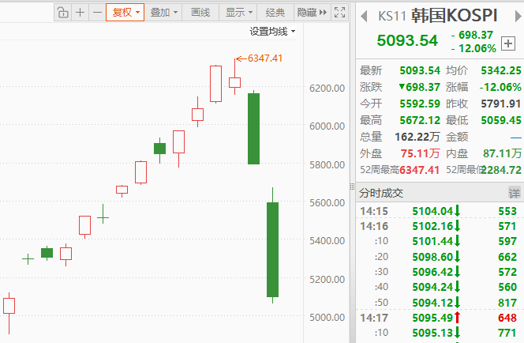
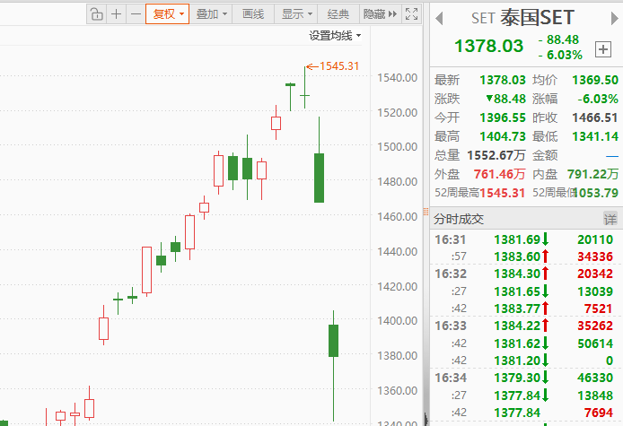
大盘：事件扰动，短期超跌
基本面因素：
a.美伊冲突、伊朗封锁霍尔姆兹海鲜导致石油航运价格大涨
b.两会前资金谨慎，收缩老热点的仓位
技术面因素：
a.本周上半周死叉初期，个股易被错杀。
b.年前年后有色和科技连涨多日，到达一月底平台压力，回档需求
资金表现：大盘资金翻红，指数下跌，题材类资金集中涌向石油+高股息避险，中小盘资金被抽血。
操作角度：停止回档买股操作，注意规避大阴线破位个股引发的盘弱走势，先收缩仓位应对。
基金角度：每次急跌以明亚中证1000和兴华景明作为低吸机会。

Slide 5
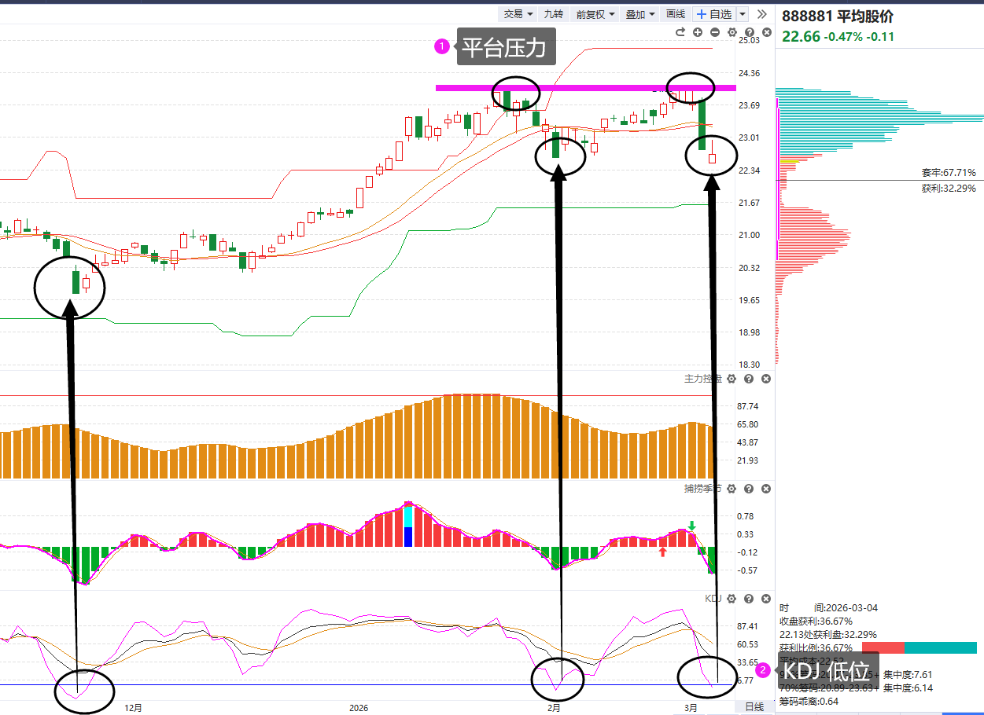
大盘：事件扰动，短期超跌
技术面因素：
a.本周上半周死叉初期，个股易被错杀。
b.年前年后有色和科技连涨多日，到达一月底平台压力，回档需求
资金表现：大盘资金翻红，指数下跌，题材类资金集中涌向石油+高股息避险，中小盘资金被抽血。
操作角度：停止回档买股操作，注意规避大阴线破位个股引发的盘弱走势，先收缩仓位应对。
基金角度：每次急跌以明亚中证1000和兴华景明作为低吸机会。

Slide 6
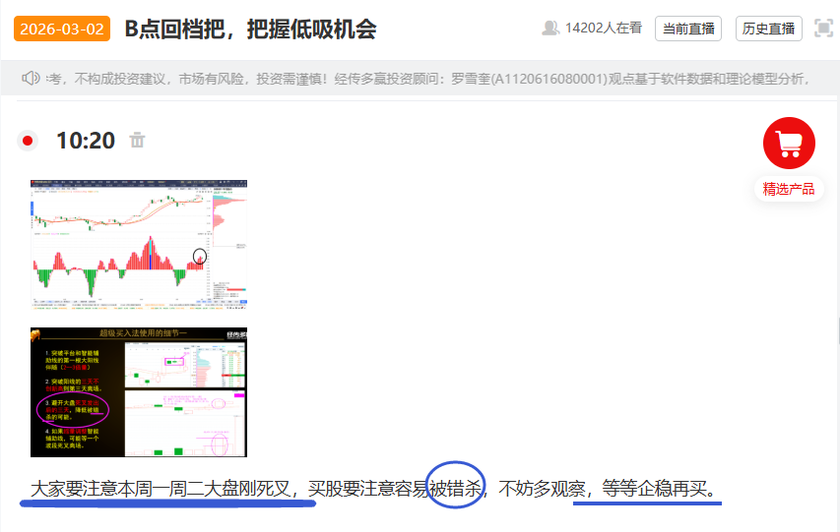
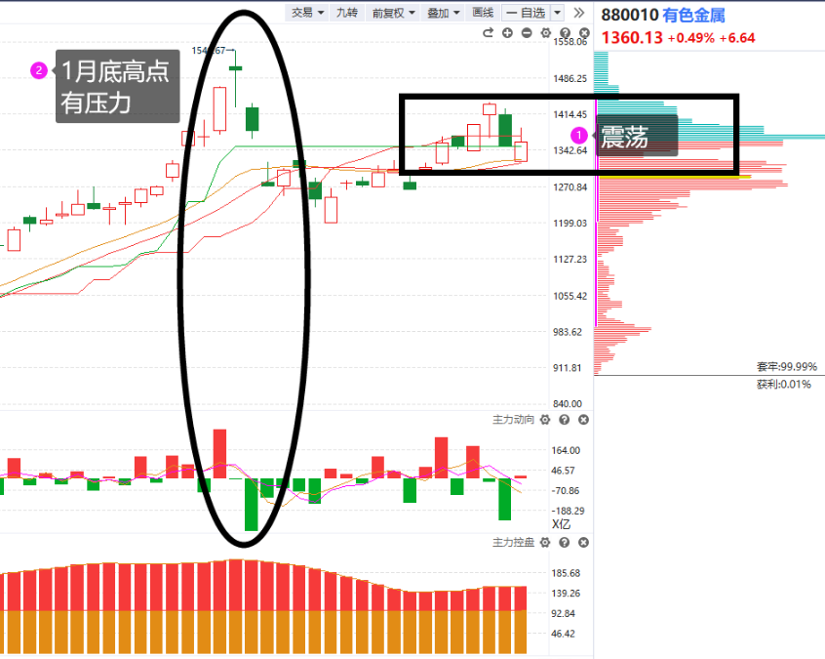
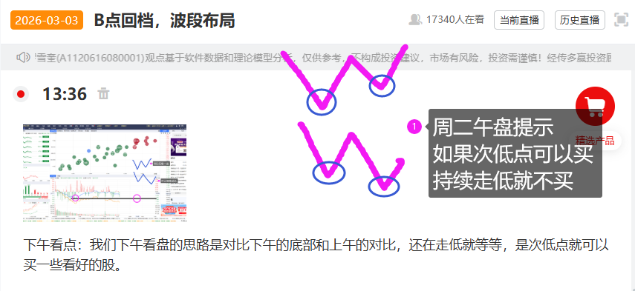
大盘：事件扰动，短期超跌
周一早盘提示
大盘刚死叉易错杀，
想买股等企稳。
控盘的即使盘弱会有一个过程 ，买的多的可以红盘适当收一些仓位，等两会新方向。

Slide 7
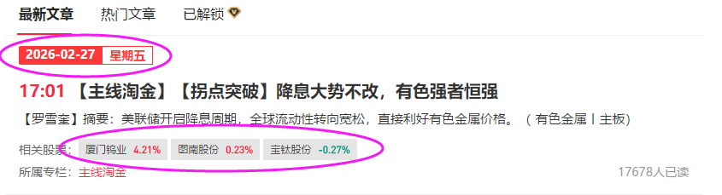
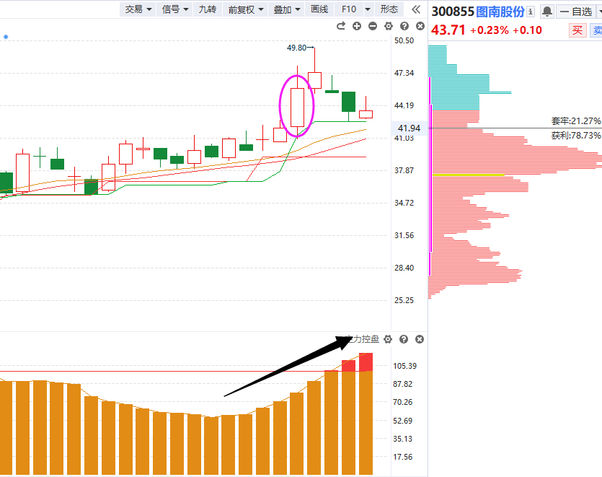
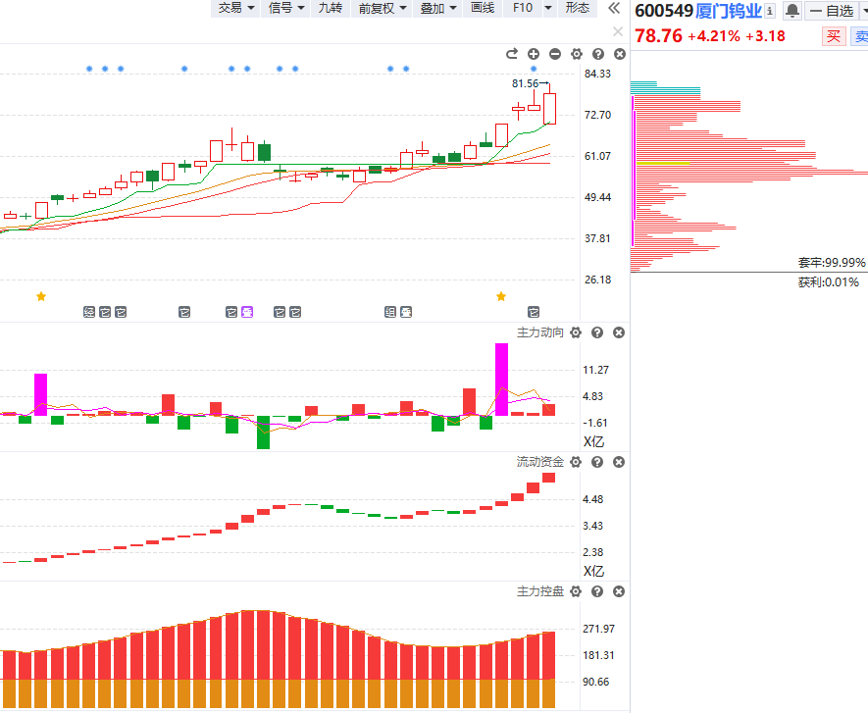
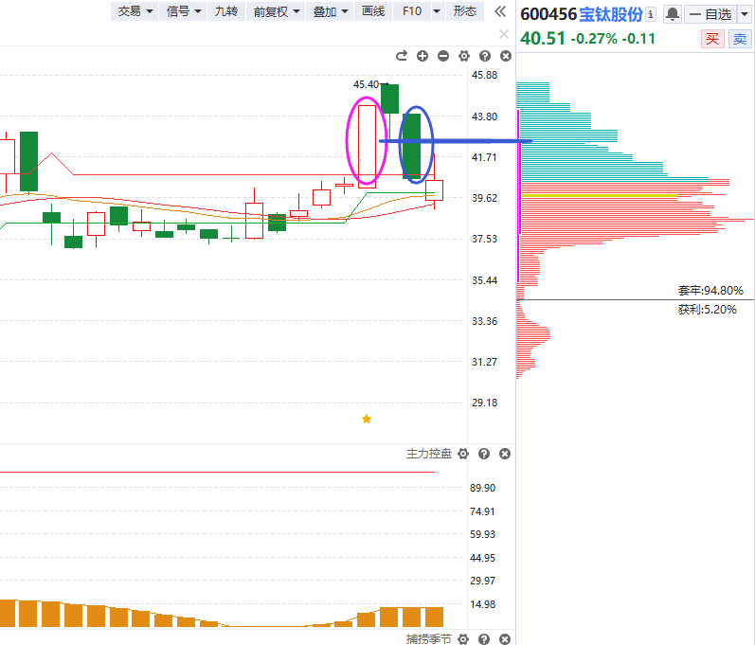
题材走强（主线淘金为例）
高控盘突破
回档尝试反弹
高控盘突破
强者恒强
低控盘被拖累
大阴线反抽受阻震荡

Slide 8
PART 02
未来看点

Slide 9
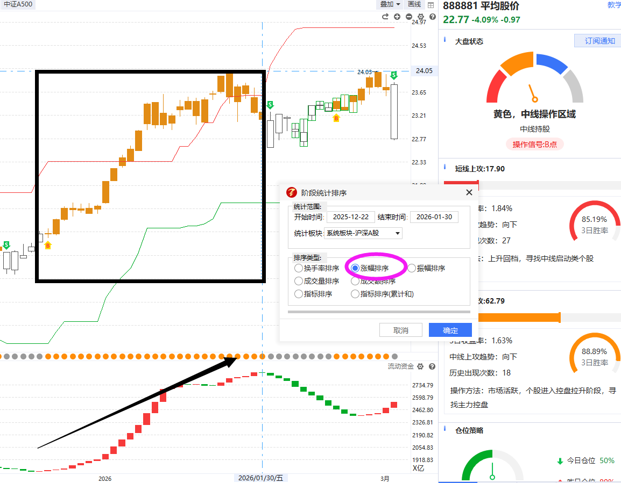
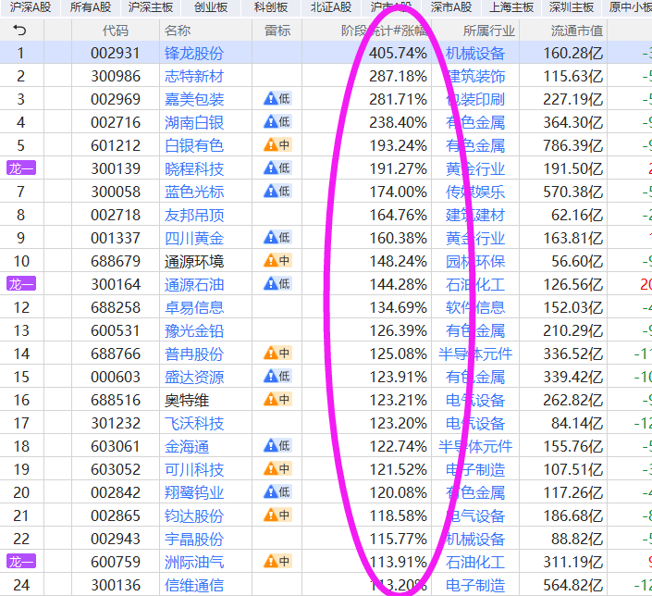
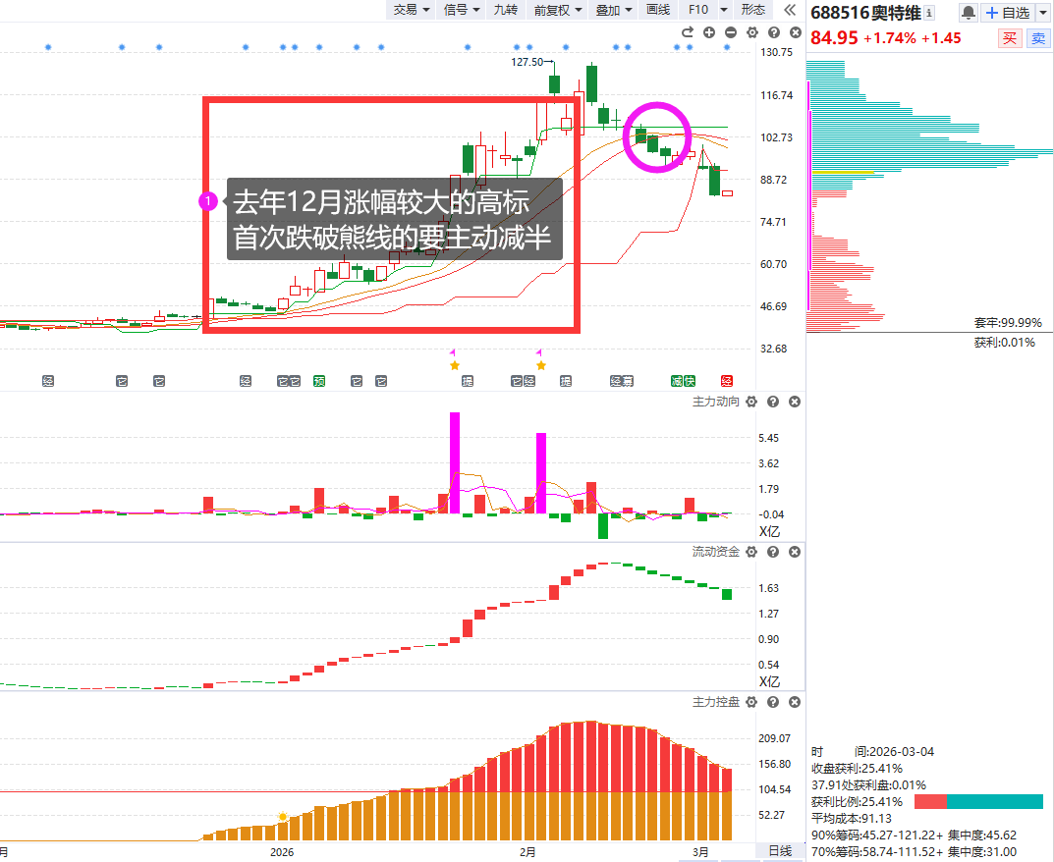
1.下半周反抽注意规避破位个股
本周二有大阴线所以很多股会破位，鉴于内外事件扰动可以适当收缩仓位等待两会新方向。

Slide 10
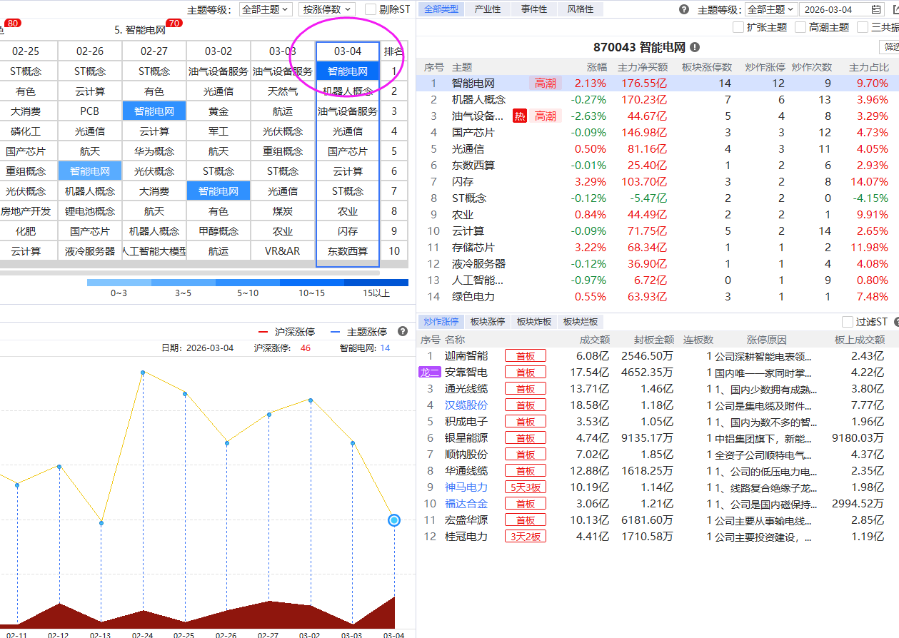
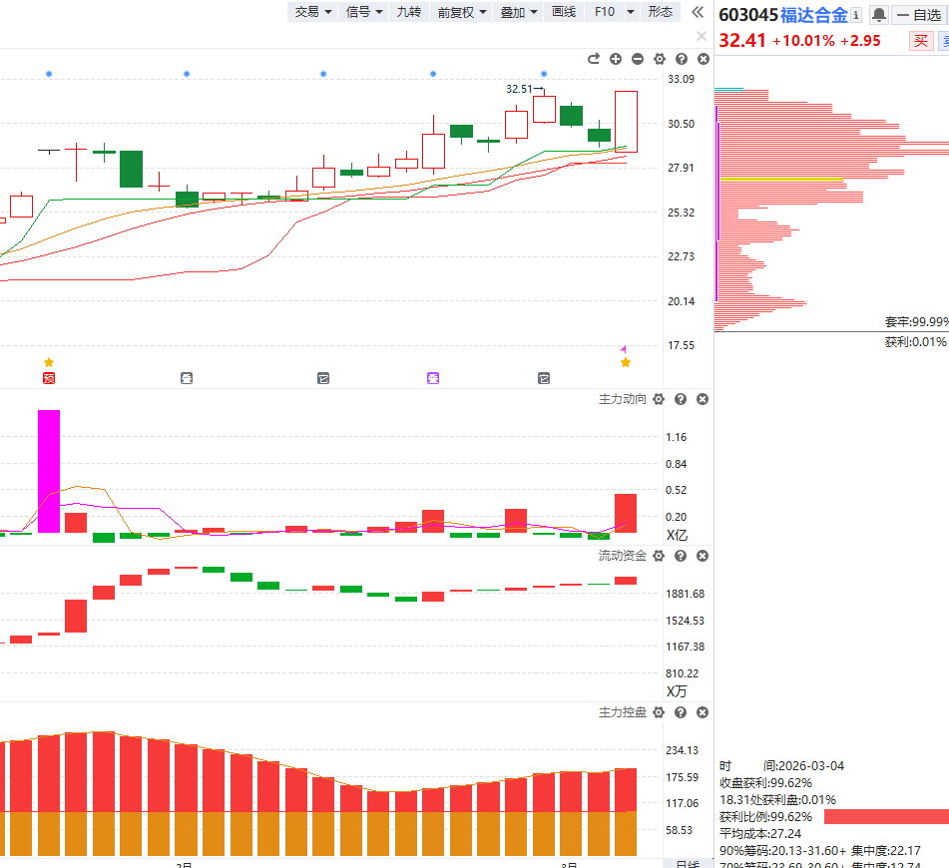
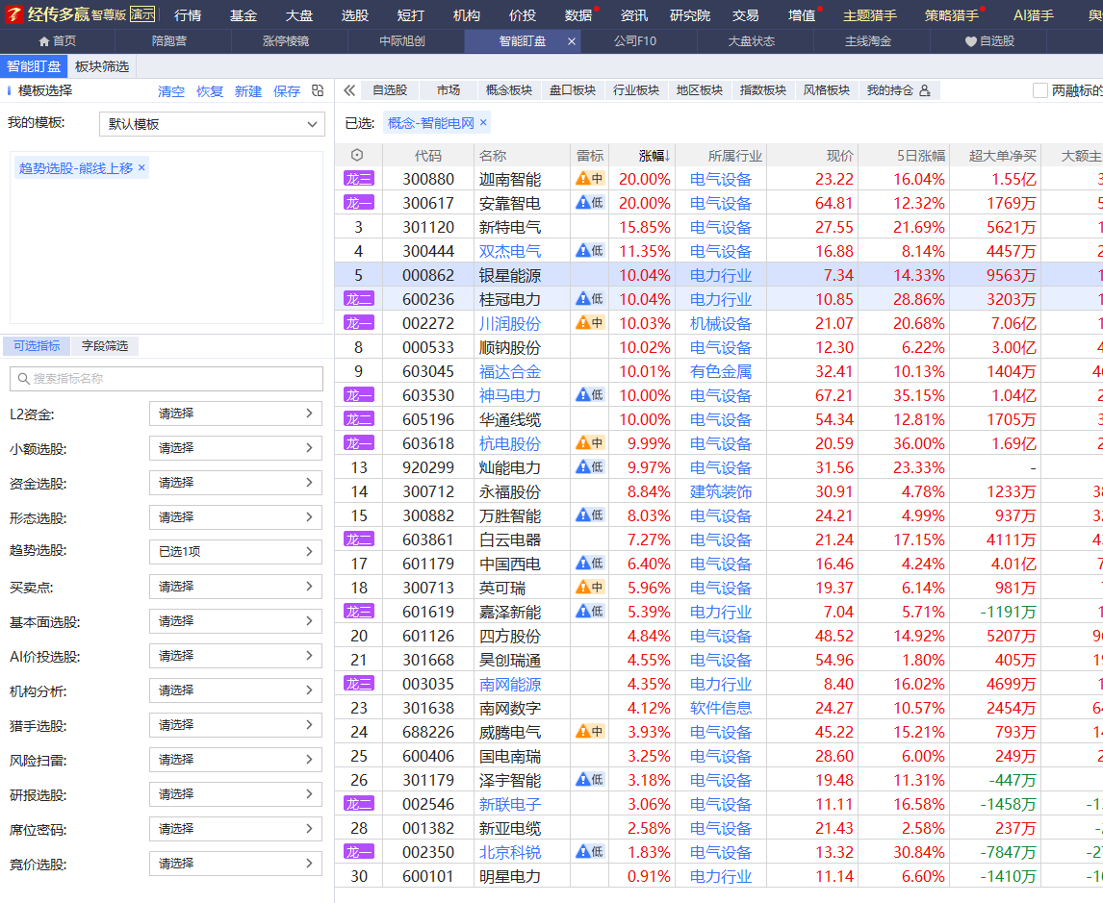
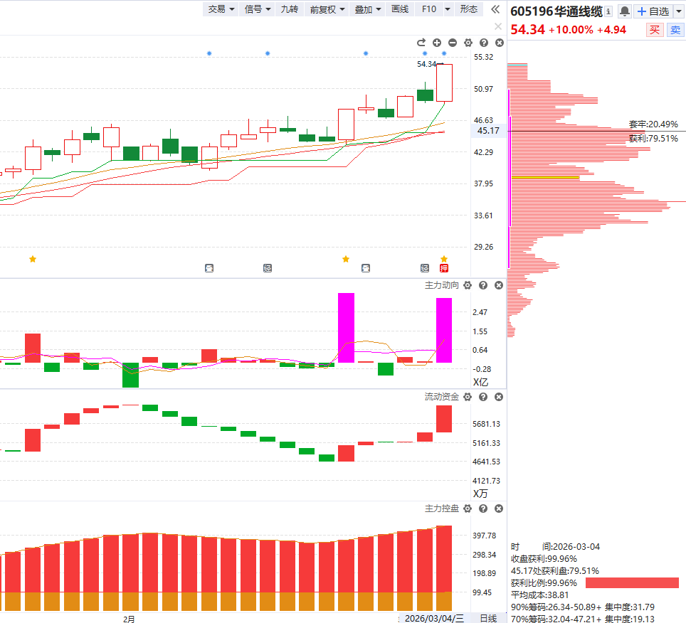
2.智能电网
智能电网异动，选择高控盘突破类个股机会。

Slide 11

十一月行情展望

Slide 12

附：个股走强走弱的区别

Slide 13






附：上涨的承压信号
2.量价（捕捞季节）背离
1.上引线、阴包阳
3.周线死叉，日线回档易破位
4.上涨资金翻绿
5.墓碑量信号
6.买单减少，大卖单出现（L2)

Slide 14
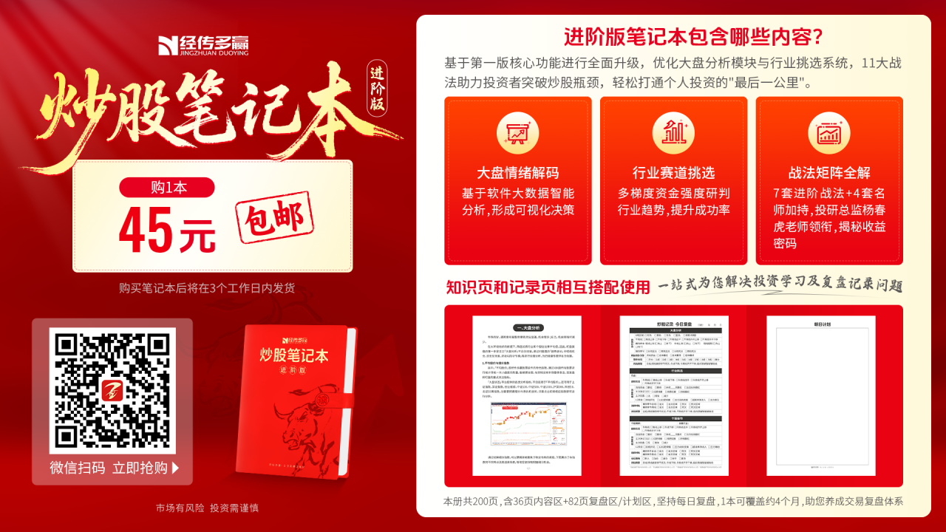

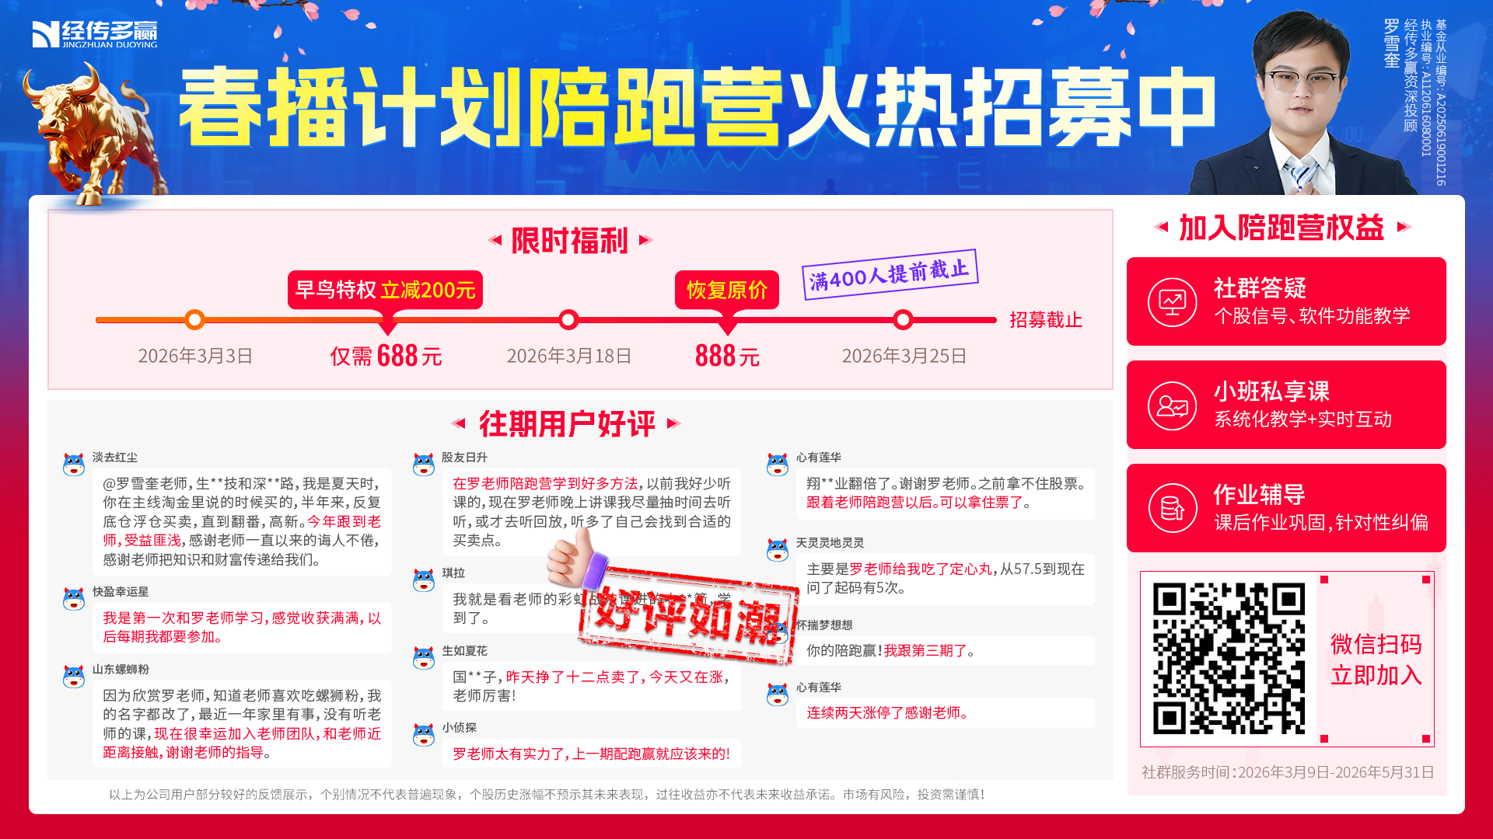

让投资遇见美好
我司所有工作人员均不允许推荐股票、不允许承诺收益、不允许代客理财、不允许合作分成、不允许私下收款，如您发现有任何违规行为，请立即拨打400-9088-988向我们举报！
风险提示：所有信息及观点均来源于公开信息及经传软件信号显示，仅供参考，不构成最终投资依据，软件作为辅助参考工具，无法承诺收益，投资者应正视市场风险，自主作出投资决策并自行承担投资风险。投资有风险，入市须谨慎！

Slide 15
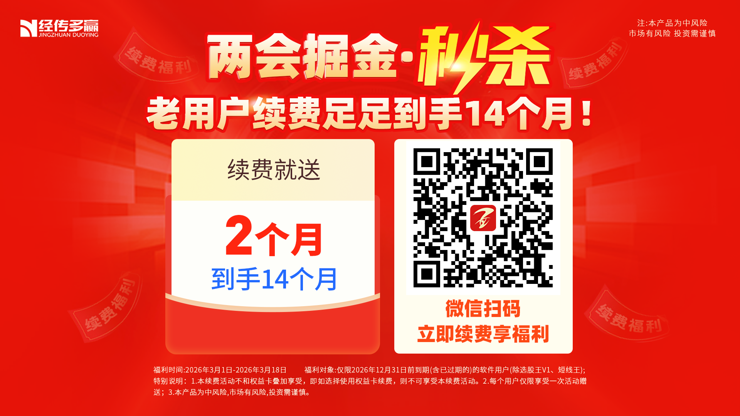
让投资遇见美好
我司所有工作人员均不允许推荐股票、不允许承诺收益、不允许代客理财、不允许合作分成、不允许私下收款，如您发现有任何违规行为，请立即拨打400-9088-988向我们举报！
风险提示：所有信息及观点均来源于公开信息及经传软件信号显示，仅供参考，不构成最终投资依据，软件作为辅助参考工具，无法承诺收益，投资者应正视市场风险，自主作出投资决策并自行承担投资风险。投资有风险，入市须谨慎！

Slide 16
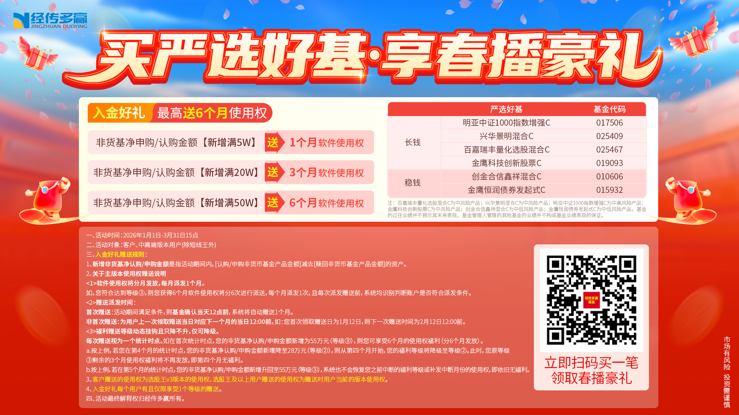
让投资遇见美好
我司所有工作人员均不允许推荐股票、不允许承诺收益、不允许代客理财、不允许合作分成、不允许私下收款，如您发现有任何违规行为，请立即拨打400-9088-988向我们举报！
风险提示：所有信息及观点均来源于公开信息及经传软件信号显示，仅供参考，不构成最终投资依据，软件作为辅助参考工具，无法承诺收益，投资者应正视市场风险，自主作出投资决策并自行承担投资风险。投资有风险，入市须谨慎！

Slide 17
让投资遇见美好
我司所有工作人员均不允许推荐股票、不允许承诺收益、不允许代客理财、不允许合作分成、不允许私下收款，如您发现有任何违规行为，请立即拨打400-9088-988向我们举报！
风险提示：所有信息及观点均来源于公开信息及经传软件信号显示，仅供参考，不构成最终投资依据，软件作为辅助参考工具，无法承诺收益，投资者应正视市场风险，自主作出投资决策并自行承担投资风险。投资有风险，入市须谨慎！

